Slide 1
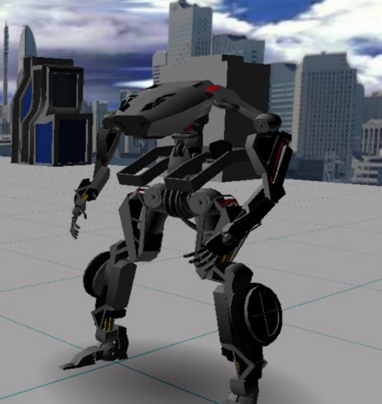
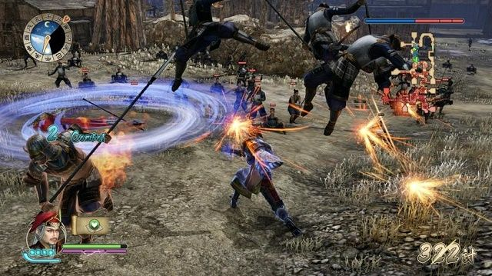
ワンシート企画書（3Dチーム制作）
・ジャンル
3Dアクション(無双ゲー)
・時代設定
近未来の宇宙(火星など)
・ルール説明
自機も敵もロボット。
ひたすら倒してボスの撃破を目指せ!
・特徴
①敵や武器の種類が豊富！
どれを使うかは君次第だ！
②敵を倒してエネルギーを溜めよう。
必殺技が使えるようになるぞ。
③アイテムで自機を強化できる。
体力回復、攻撃力アップ、移動速度アップ、
防御力アップ、エネルギー上昇…
ゲーム画面のイメージ

